Slide 1

第四讲 数组与vector
学习目标：
声明数组、初始化数组
引用数组中的元素
将数组传递给函数
使用C++标准库类模板array
使用C++标准库类模板 vector

Slide 2
4-1 数组的创建与使用
数组的创建
数组的初始化
数组的遍历

Slide 3
1 Introduction
Arrays(数组)
包含同一数据类型的数据结构
占用一段连续的内存空间
创建后大小不能改变
通过索引的方式访问数组中的元素

Slide 4
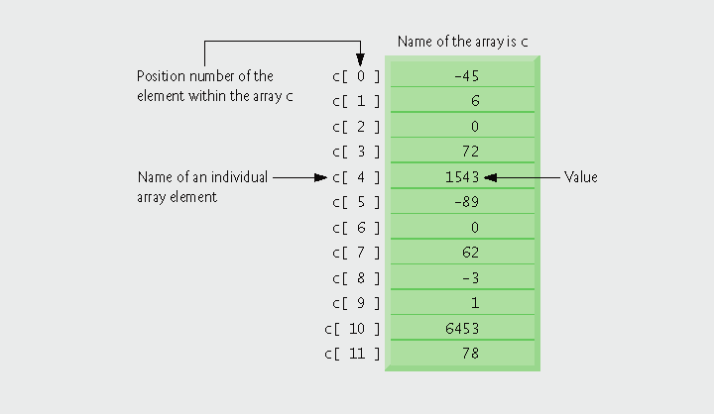
1 Introduction
int c[12];
Notes:
Codes translated into machine language by a program called the “assembler”.

Slide 5
2 Declaring and Initializing Arrays
Declaring an array(数组声明)
类型、数组名、数组大小
如：int c[ 12 ];
数组大小为大于 0 的常整数

Slide 6
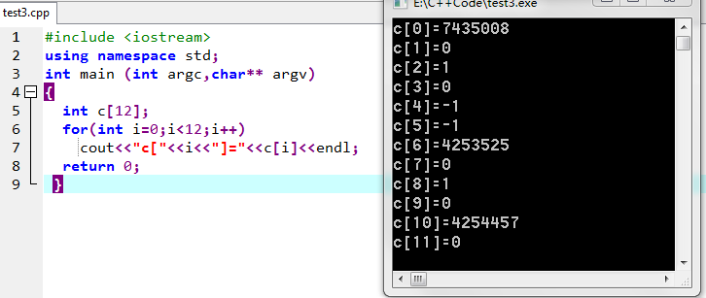
2 Declaring and Initializing Arrays
数组为什么要初始化？
可以看出，数组没有初始化之前，各元素取一些随机值，如果直接使用，可能会产生错误的结果。因此，使用之前应该初始化。

Slide 7
数组初始化方法
（1）循环法初始化数组成员
int n[ 10 ];
for ( int i = 0; i < 10; i++ )
n[ i ] = 0;

Slide 8
数组初始化方法
（2）用初始化列表来初始化数组成员
例：int n[] = { 10, 20, 30, 40, 50 };
如果初始化列表的数据量小于数组长度，其余数组元素将被初始化为 0
例：int n[ 10 ] = { 8 };
如果初始化列表的数据量大于数组长度，产生编译错误

Slide 9
Declare n as an array of ints with 10 elements
Each int initialized is to 0

Slide 10
n[ j ] returns int associated with index j in array n
Each int has been initialized to 0

Slide 11
setw(int n)，setfill(char c）
setw(n)：预设宽度。规定其后内容所占宽度。 如：cout << setw(5) << 255 << endl; 结果是: (空格)(空格)255
setfill(char c): 在预设宽度中如果存在没用完的宽度，则用设置的字符 c 填充 如 cout << setfill('@') << setw(5) << 255 << endl; 结果是: @@255
只对其后的内容有效！

Slide 12
setbase(int n), setprecision(int n)
setbase(int n) : 将数字转换为 n 进制
如 cout << setbase(8) << setw(5) << 255 << endl; cout << setbase(10) << setw(5) << 255 << endl; cout << setbase(16) << 255 <<endl;
结果是: (空格)(空格)377 (空格)(空格)255 (空格)(空格)ff
setprecision(int n): 控制输出流显示浮点数的数字个数。C++默认的流输出数值有效位是6。
如果setprecision(n)与setiosflags(ios::fixed)合用，可以控制小数点右边的数字个数。setiosflags(ios::fixed)是用定点方式表示实数。
如果与setiosnags(ios::scientific)合用， 可以控制指数表示法的小数位数。setiosflags(ios::scientific)是用指数方式表示实数。
最后一行没有新的setw()

Slide 13
3 Examples Using Arrays
Initializing an array in a declaration with an initializer list (Cont.)
如果初始化列表中的数据个数比数组元素少
Remaining elements are initialized to zero
Example
int n[ 10 ] = { 8 };
Explicitly(显式) initializes first element to eight
Implicitly(隐式) initializes remaining nine elements to zero
如果初始化列表中的数据个数比数组元素多
Compilation error

Slide 14
Declare n as an array of ints
Compiler uses initializer list to initialize array

Slide 16
3 Examples Using Arrays
Constant variables(常变量)
const 修饰符，又称为常变量或只读变量
声明时必须进行初始化，且以后不能修改
使用常变量来声明数组长度使程序更加灵活，避免了 “magic numbers”

Slide 17
3 Examples Using Arrays
性能提示：假如不是在执行时用赋值语句来初始化数组，而是在编译时用一个数组初始化列表来初始化数组，程序执行速度会更快。
常见编程错误：只有常变量才可用于声明自动和静态数组的长度。不用常变量会造成语法错误。

Slide 18
Declare constant variable arraySize using the const keyword
Declare array that contains 10 ints
第13行可改为：int arraySize = 10 ？
Use array index to assign element’s value

Slide 20
Must initialize a constant at the time of declaration
Cannot modify a constant
Error messages differ based on the compiler

Slide 21
每行中的 * 个数
Declare array with initializer list

Slide 22
For each array element, print the associated number of asterisks
C++ has no array bounds checking. Does not prevent the computer from referring to an element that does not exist. Could lead to serious execution-time errors!

Slide 23
3 Examples Using Arrays
用字符数组来存储和处理字符串
char string1[] = { 'f', 'i', 'r', 's', 't', '\0' };
char string1[]=“first”; -- 正确！
char string1[]=‘first’; -- 错误！

Slide 24
Can also input a string directly into a character array from the keyboard using cin >>
cin >> string1;
cin >> may read more characters than the array can store, may cause other errors
A character array representing a null-terminated string can be output with cout << （以 ’\0’ 结尾的字符数组可以通过 cout << 进行输出） cout<< string1;

Slide 25
Store "string literal" as an array of characters
Initializing an array of characters using cin
Output array using cin

Slide 26
Loop until the terminating null character is reached
Accessing specific characters in the array

Slide 27
4 Passing Arrays to Functions
向被调用函数传递数组名作为实际参数
定义数组：int hourlyTemperatures[ 24 ];
函数调用：modifyArray( hourlyTemperatures, 24 );
接收数组作为参数的函数原型
函数原型：void modArray( int b[], int arraySize );
一般是两个参数，一个数组名，另一个数组长度

Slide 28
Function takes an array as argument
函数原型只写参变量类型不写名
Declare 5-int array array with initializer list
Pass entire array to function modifyArray

Slide 29
Pass array element a[ 3 ] to function modifyElement
Function modifyArray manipulates the array directly

Slide 30
Function modifyElement manipulates array element’s copy

Slide 31
4 Passing Arrays to Functions
const array parameters(函数参数定义为常变量)
const 修饰符
阻止被调用的函数修改数组值
在函数体内数组元素为常量
防止程序员意外修改数组元素

Slide 32
Using const to prevent the function from modifying the array
Array a will be const when in the body of the function

Slide 33
Array cannot be modified; it is const within the body function

Slide 34
4-2使用类模板array创建数组
类模板array简介
使用类模板array实例化数组
基于范围的for语句
利用array对象存放成绩的GradeBook类

Slide 35
4.2.1 array模板类介绍
array模板类
模板类：定义一个通用的类，类中的数据成员是未指定的类型（抽象类型）
类模板实例化：给模板类中的数据成员指定一种具体类型之后，就得到一个具体的类。

Slide 36
例如：array是一个数组类模板，具有所有数组的共同特性以及与数组相关的成员函数。但array中数据成员没有指定具体类型，当给其数据成员指定了类型后，形成了一个具体类型的数组类了。
使用array类模板声明对象的方法：
Array<类型,大小> 对象名；
例如：
Array<int, 12> c；
//声明了一个包含12个int型元素的数组。
Notes:
Codes translated into machine language by a program called the “assembler”.

Slide 37
Array应用举例
#include <iostream>
#include <iomanip> //使用setw（）等格式控制要将该头文件包含进来
#include <array> //使用类模板array要将将该头文件包含进来
using namespace std;
int main()
{
array< int, 5 > n; // n is an array of 5 int values n为包含5个整型元素的数组对象
// initialize elements of array n to 0
for ( size_t i = 0; i < n.size(); ++i ) //size_t在标准c++的std命名空间中被定义为无符号整形
n[ i ] = 0; // set element at location i to 0 //数组对象n的成员函数size()返回n中元素的个数
cout << "Element" << setw( 13 ) << "Value" << endl;
// output each array element's value
for ( size_t j = 0; j < n.size(); ++j )
cout << setw( 7 ) << j << setw( 13 ) << n[ j ] << endl;
} // end main
array< int, 5 > n = { 32, 27, 64, 18, 95 };
声明数组n的同时为其初始化。

Slide 38
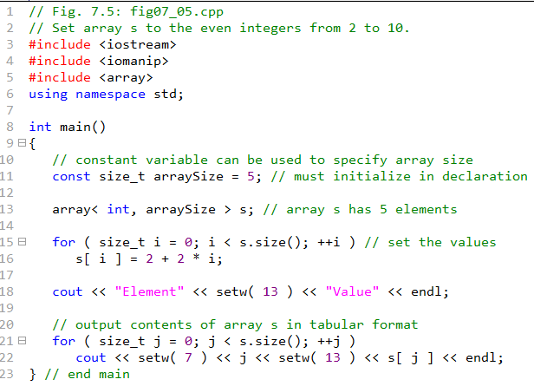
使用常变量指定array对象的大小

Slide 39
关于随机数
所有在库中定义的随机数引擎都是伪随机数生成器，他们都利用了特定的算法实现，这些生成器都需要一个种子。种子可以是一个数值，或者是一个带有generate成员函数的对象。简单的应用中，用time作种子即可。
如果不设定种子，那么产生的随机数序列每次都一样，

Slide 40
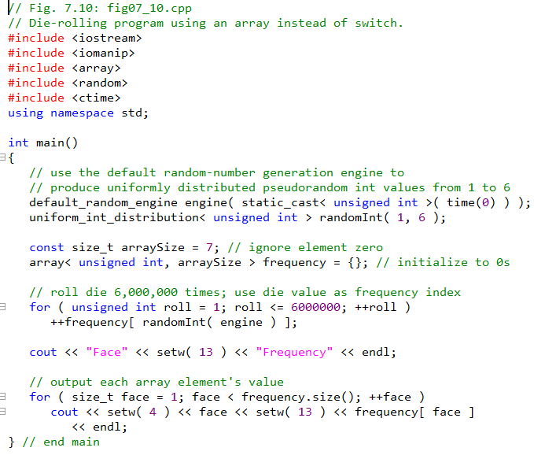

Slide 41
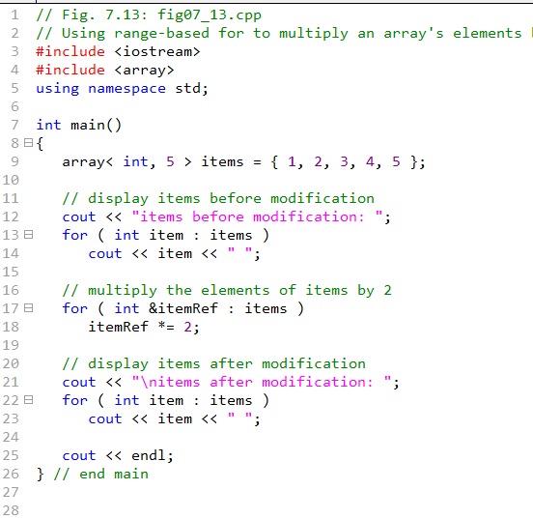
基于范围的for语句
语法：
For（范围变量：表达式）

